Slide 1

관광데이터 AI 분류
프로젝트 계획서
신박허이

Slide 2
목차
프로젝트 구축 개요
구축 범위
프로젝트 조직 및 역할

Slide 3
1. 프로젝트 구축 개요
본 프로젝트는 “AI를 이용한 카테고리별 자동분류” 개발을 목적으로 함
기간
2022.10.04 ~ 2022.10.08 ( 7 일간)
핫플레이스를 소개하는 관광지점 정보(POI:Point Of Interests)데이터의 가치가 더욱 높아지고 있음
한국관광공사가 제공하는 국문관광정보의 생산에는 인력과 시간, 비용이 많이 소요되고 있음
배경
목적
사용자의 편의성과 접근성을 고려한 디지털 여행정보서비스 개발
인공지능의 힘으로 자동화를 통해, 더 적은 공공의 예산으로 더 많은 POI 데이터가 만들 수 있도록 함

Slide 4

2. 구축 범위
본 프로젝트의 구축범위 : 관광지 데이터를 활용해 분류하는 모델 구축
소스 데이터
구축 범위
기대 효과
국가 및 공공기관
한국관광공사
POI 텍스트 분석을 이용한 맞춤형 관광정보 제공 모델
이미지 분석을 이용한 맞춤형 관광정보 제공 모델
전국 관광정보, 지역 정보에 대한 체계적인 관리 가능
맞춤형 가이드북 제공을 통한 관광객 유치
여행 장려로 지역 경제 활성화 촉진
관광 관련 확장형 SW로 개발 및 매출 발생 가능 관련 데이터(광고, 관광상품 중개 등) 구매 및 렌탈, 활용 가능 제품으로 매출 발생 가능
데이터 관련 전문가 양성 가능, 관광 관련 산업 활성화 기대
데이콘 데이터
관광 데이터
(약 24,000건 이상)
관련 연구 논문
관광지 이미지와 인식차이
관광단지의 효율적 개발 방안에 대한 연구 논문 참고
마스터 데이터
연관데이터

Slide 5
3. 프로젝트 추진 방법론
본 프로젝트에서는 빅데이터 분석 방법론을 사용하며, 각 단계별 산출물 작업으로 원활한 커뮤니테이션을 이루도록 할 것입니다.
Planning
Data Preparartion
Data Analyzing
System Developing
Deploying
주요 Task
프로젝트 진행을 위해 비즈니스에 대한 충분한 이해와 도메인 문제점 파악
비즈니스 이해:비즈니스 자료조사
프로세스 범위설정
데이터 분석 프로젝트 정의
프로젝트 수행 계획 수립
데이터 분석 위험 식별
위험 대응계획수립
요구사항에 맞는 데이터를 정의하고 데이터 수집, 데이터 스토어 설계 과정
데이터정의
데이터획득방안수립
정형데이터스토어 설계
비정형데이터스토어 설계
데이터 수집 및 저장
데이터 정합성 검증
데이터 구조 및 화면 개발
비즈니스 룰 확인
분석용데이터 셑 준비
텍스트 데이터 확인 및 추출
텍스트 데이터 분석
탐색적데이터 분석
데이터 시각화
데이터분할
데이터모델링
모델 적용 및 운영방안
모델 평가
모델 검증
구현된 화면 결과에 대한 통합 테스트(데이터 검증) 진행
시스템 분석 및 설계
시스템 구현
시스템테스트
시스템 운영계획
결과 정리 및 완료보고서 작성
모델발전 계획
프로젝트 성과 평가
프로젝트 종료
주요
산출물
비즈니스이해 및 도메인 문제점
프로젝트 범위 정의서(SOW)(Statement Of Work)
프로젝트정의서, 모델운영이미지설계서, 모델평가기준
프로젝트수행계획서, WBS(Work Breakdown Structure)
식별된 위험 목록
위험관리계획서
데이터정의서
데이터 획득계획서
정형데이터스토어설계서, 데이터매핑정의서
비정형데이터스토어설계서, 데이터매핑정의서
수집된 분석용데이터
데이터정합성 점검 보고서
비즈니스룰, 분석에 필요한 데이터범위
분석용 데이터셑
분석용 텍스트 데이터
텍스트 분석보고서
데이터탐색보고서
데이터시각화보고서
훈련용데이터, 테스트용데이터
모델링결과보고서
알고리즘설명서, 모니터링방안
모델평가보고서
모델검증보고서
시스템분석및 설계서
구현시스템
시스템테스트결과보고서
운영자매뉴얼, 사용자매뉴얼,시스템운영계획서
모델 발전계획서
프로젝트 성과 평가서
프로젝트 최종 보고서

Slide 6
4. 프로젝트 조직 및 역할
각 팀원들이 분류 모델 생성을 주된 업무로 삼고,
이외 프로젝트 진행 전반에 필요한 업무들을 함께 작업한다
프로젝트 조직도
박병준
이재상
신민수
허채범
- 전반적 문서화 작업
- 이미지 분류 모델 담당
- 프로젝트 계획서 제작
- 이미지 분류 모델 담당
- Notion 워크 스페이스 관리
- 텍스트 분류 모델 담당
- 당일 회의록 작성
- 텍스트 분류 모델 담당

Slide 7
5. 프로젝트 일정
아래와 같이 프로젝트는 8주간 진행됩니다.
단계 | 태스크 | 0주차 | 1주차 |  | 2주차 |  | 3주차 |  | 4주차 |  | 5주차 |  | 6주차 |  | 7주차 |  | 8주차 |  | 산출물
분석기획(Planning)
 | 비즈니스 이해 및 범위설정 |  |  |  |  |  |  |  |  |  |  |  |  |  |  |  |  |  | 요구사항정의서
 | 프로젝트 정의 및 계획설정 |  |  |  |  |  |  |  |  |  |  |  |  |  |  |  |  |  | 프로젝트수행계획서,WBS
 | 프로젝트 위험계획 수립 |  |  |  |  |  |  |  |  |  |  |  |  |  |  |  |  |  | 위험목록/위험관리계획서
데이터준비(Data Preperation)
 | 필요데이터 정의 |  |  |  |  |  |  |  |  |  |  |  |  |  |  |  |  |  | 데이터정의서, 획득계획서
 | 데이터스토어설계(정형,비정형) |  |  |  |  |  |  |  |  |  |  |  |  |  |  |  |  |  | 스토어설계서, 매핑정의서
 | 데이터수집 및 정합성 검증 |  |  |  |  |  |  |  |  |  |  |  |  |  |  |  |  |  | 데이터 정합성검증보고서
데이터분석(Data Analyzing)
 | 분석용 데이터준비 |  |  |  |  |  |  |  |  |  |  |  |  |  |  |  |  |  | 분석용 데이터셑
 | 텍스트 분석 |  |  |  |  |  |  |  |  |  |  |  |  |  |  |  |  |  | 텍스트분석보고서
 | 탐색적분석 |  |  |  |  |  |  |  |  |  |  |  |  |  |  |  |  |  | 데이터탐색/시각화보고서
 | 모델링 |  |  |  |  |  |  |  |  |  |  |  |  |  |  |  |  |  | 모델링결과보고서
 | 모델평가 및 검증 |  |  |  |  |  |  |  |  |  |  |  |  |  |  |  |  |  | 모델평가보고서
시스템 구현(System developing)
 | 설계 및 구현 |  |  |  |  |  |  |  |  |  |  |  |  |  |  |  |  |  | 구현시스템
 | 시스템테스트 및 운영 |  |  |  |  |  |  |  |  |  |  |  |  |  |  |  |  |  | 매뉴얼(사용자,운영자)
평가및 전개(Deploying)
 | 모델발전계획 수립 |  |  |  |  |  |  |  |  |  |  |  |  |  |  |  |  |  | 발전계획서
 | 프로젝트 평가 및 보고 |  |  |  |  |  |  |  |  |  |  |  |  |  |  |  |  |  | 완료보고서

Slide 8
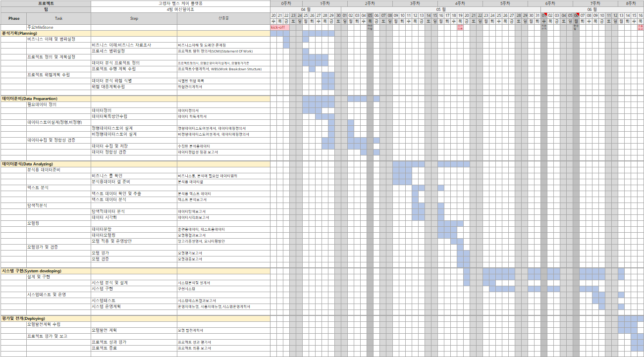
(참조)
세부 WBS

Slide 9
6. 예상 이슈
시스템 구축 과정에서 아래와 같은 2가지 이슈가 예상되며, 대응방안은 다음과 같습니다.
No | 예상이슈 | 대응방안
1 | 카테고리별 데이터(독립변수) 불균형, 음식점 정보에 치중되어 있음. | 음식점 외에 다른 관광정보 추가
2 | POI 분류 모델링시 학습시켜야 할 이미지 파일들이 방대함 | 표본추출로 데이터의 양을 줄임
3 | POI 예측 모델링시 관광 목적별 변수의 영향을 모두 반영하기 어려움. | 변수들에 다른 하이퍼파라미터와 가중치 부여

Slide 10
End of Document

